Slide 1
Chính tả
Kiểm tra bài cũ
-điện thoại
-yên ổn
-bay liệng
-khiêng vác

Slide 2
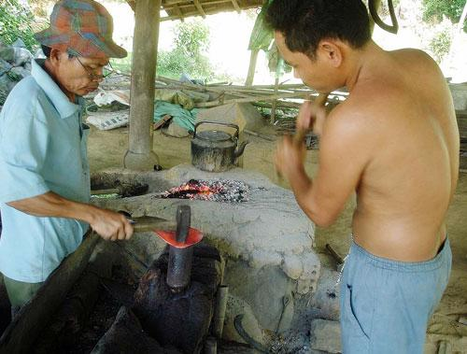
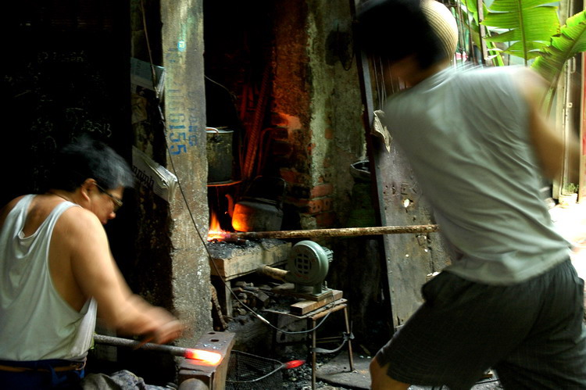
( Nghe-viết )
Chính tả
Thợ rèn

Slide 3
( Nghe-viết )
Chính tả
Thợ rèn
Quai(búa): vung búa lên cao rồi giáng mạnh xuống.

Slide 4
Thứ hai ngày 24 tháng 10 năm 2011
( Nghe-viết )
Chính tả
Thợ rèn
Luyện từ
Bài viết
Giữa trăm nghề, chọn nghề thợ rèn
Ngồi xuống nhọ lưng, quệt ngang nhọ mũi
Suốt tám giờ chân than mặt bụi
Giữa trăm nghề, chọn nghề thợ rèn.
Làm thợ rèn mùa hè có nực
Quai một trận, nước tu ừng ực
Hai vai trần bóng nhẫy mồ hôi
Cũng có khi thấy thở qua tai.
Làm thợ rèn vui như diễn kịch
Râu bằng than mọc lên bằng thích
Nghịch ở đây già trẻ như nhau
Nên nụ cười nào có tắt đâu.
-quệt ngang
qu
ang
an
-than
-bóng nhẫy
ẫy
-diễn kịch
ich
iễn
Khánh Nguyên.

Slide 5
Thứ hai ngày 24 tháng 10 năm 2011
( Nghe-viết )
Chính tả
Thợ rèn
-quệt ngang
-than
-bóng nhẫy
-diễn kịch

Slide 6
Thứ hai ngày 24 tháng 10 năm 2011
( Nghe-viết )
Chính tả
Thợ rèn
Giữa trăm nghề, chọn nghề thợ rèn
Ngồi xuống nhọ lưng, quệt ngang nhọ mũi
Suốt tám giờ chân than mặt bụi
Giữa trăm nghề, chọn nghề thợ rèn.
Làm thợ rèn mùa hè có nực
Quai một trận, nước tu ừng ực
Hai vai trần bóng nhẫy mồ hôi
Cũng có khi thấy thở qua tai.
Làm thợ rèn vui như diễn kịch
Râu bằng than mọc lên bằng thích
Nghịch ở đây già trẻ như nhau
Nên nụ cười nào có tắt đâu.
Khánh Nguyên.

Slide 7
Thứ hai ngày 24 tháng 10 năm 2011
( Nghe-viết )
Chính tả
Thợ rèn
Luyện tập
Bài 2b :Điền vào chỗ trống uôn hay uông
- Uống nước, nhớ nguồn
Anh đi anh nhớ quê nhà
Nhớ canh rau muống nhớ cà dầm tương
Đố ai lặn xuống.vực sâu
Mà đo miệng cá, uốn câu cho vừa.
Người thanh tiếng nói cũng thanh
Chuông kêu khẽ đánh bên thành cũng kêu.
.....nước, nhớ ng…...
Anh đi anh nhớ quê nhà
Nhớ canh rau m…..nhớ cà dầm tương
Đố ai lặn x.....vực sâu
Mà đo miệng cá, ......câu cho vừa.
Người thanh tiếng nói cũng thanh
Ch…..kêu khẽ đánh bên thành cũng kêu.
-
-
-
-

Slide 8
Thứ hai ngày 24 tháng 10 năm 2011
( Nghe-viết )
Chính tả
Thợ rèn

